Slide 1
Cheminement
vers la première
des communions
ETAPE 4
Se laisser toucher
par l’Amour de Jésus
2020/2021

Slide 2
TEMPS COMMUN 4
AUTOUR
DE LA
CROIX,
PRES DE
L’AUTEL

Slide 3
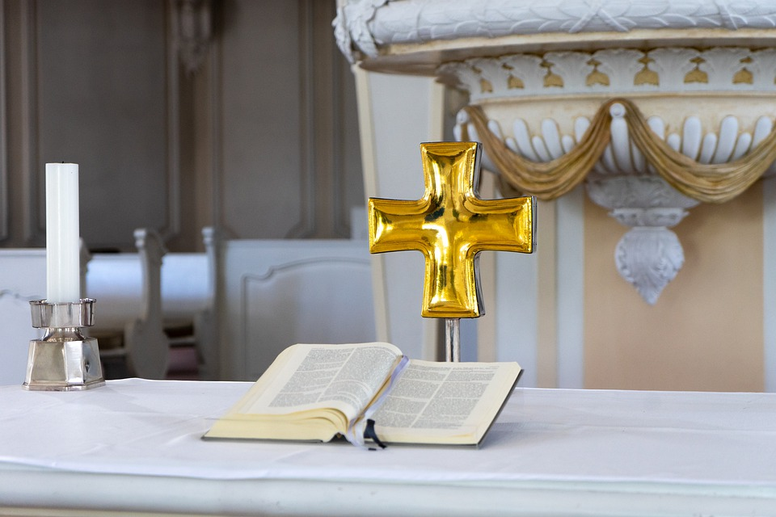
Une croix près de l’autel
Qu’est ce que cette croix te rappelle ?
Quand nous traçons le signe de croix sur nous, nous nous mettons en présence de Dieu. C’est déjà une prière que nous faisons. Nous disons à Dieu notre désir d’être proche de Lui.
(cf. Temps Commun 1)
Que peux-tu dire de l’autel ?
L’autel est parfois présenté comme la table qui nous rassemble chaque dimanche pour partager un repas. L’autel est la table où nous venons nous nourrir et reprendre force.
C’est une table que l’on ne peut pas déplacer. Un lieu stable qui dit que Dieu est là avec nous, et que c’est autour de cette table que nous allons rencontrer Jésus.
(cf. Temps commun 3)
A ton avis pourquoi la croix et l’autel sont-ils proches l’un de l’autre ?

Slide 4
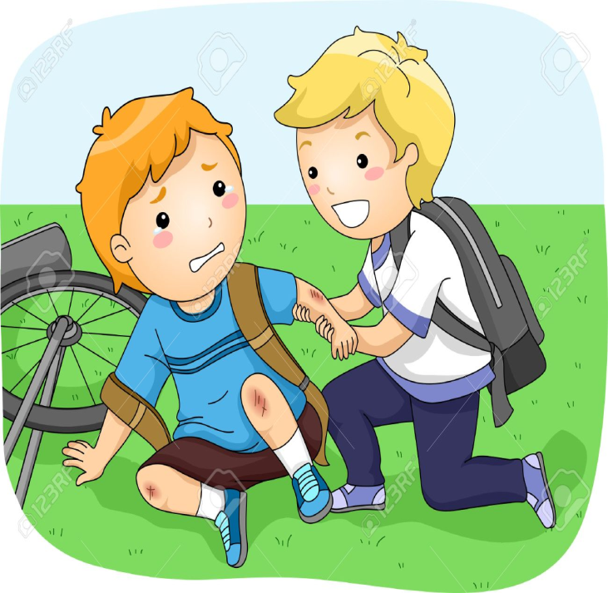
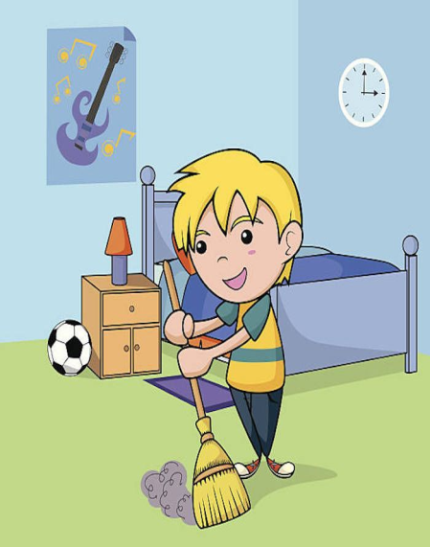
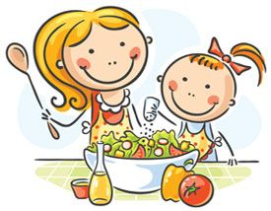
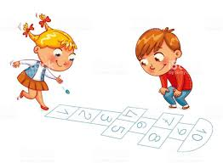
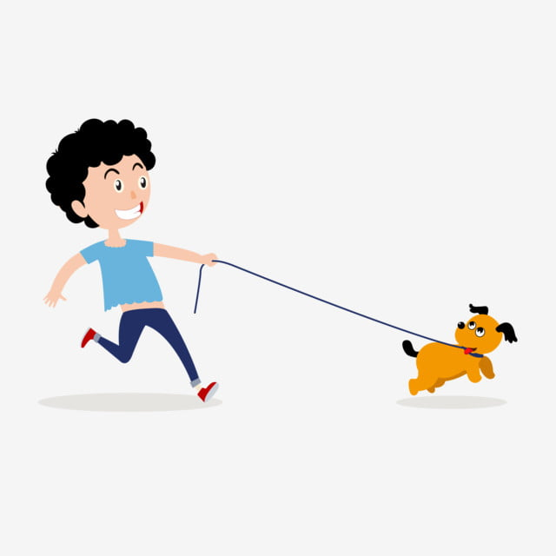
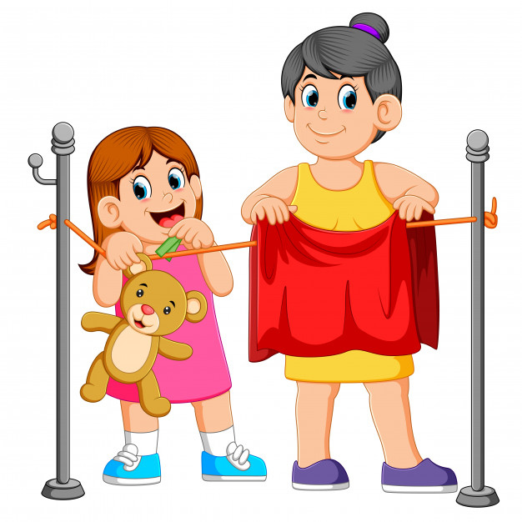
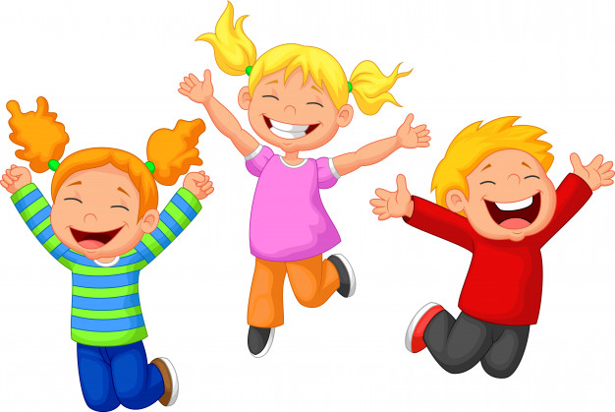
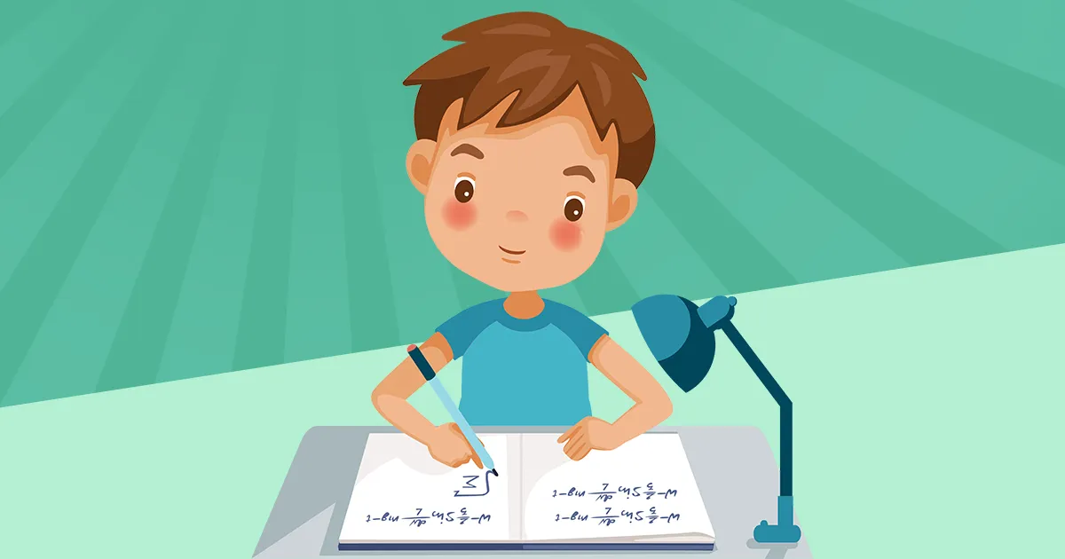
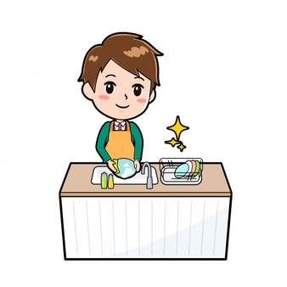
Te souviens-tu de moments où tu as rendu quelqu’un heureux parce que tu as fait quelque chose pour lui, même si cela t’a coûté de le faire ?
Raconte le à un adulte…
Ensuite observe les images qui suivront aux clics…

Slide 5
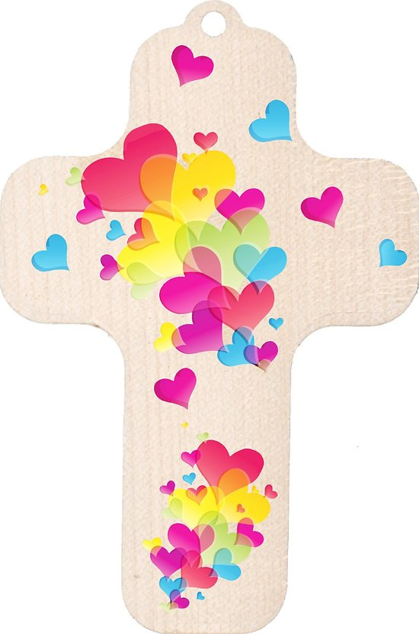
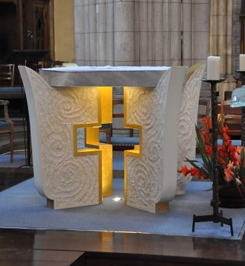
Sur la Croix, Jésus a donné sa vie par Amour pour tous les hommes. Nous pouvons même dire qu’il s’est sacrifié pour tous.
Dans la Bible, l’autel est le lieu des sacrifices offerts à Dieu.
Dans l’Eucharistie, quand le prêtre célèbre la messe à l’autel, il fait mémoire du sacrifice de Jésus pour le monde. Mais personne n’a sacrifié Jésus ! Il a donné librement sa vie pour nous. Parce qu’il nous aime, il a accepté de mourir sur une croix. La croix est aussi le lieu où Jésus donne sa vie, pour chacun de nous.
C’est pourquoi, lorsque nous regardons l’autel et la croix qui se trouve tout près, nous nous rappelons que Jésus a choisi de donner sa vie pour tous les hommes

Slide 6
ATTITUDES, PAROLES,
ET GESTES
DE LA CONSÉCRATION

Slide 7
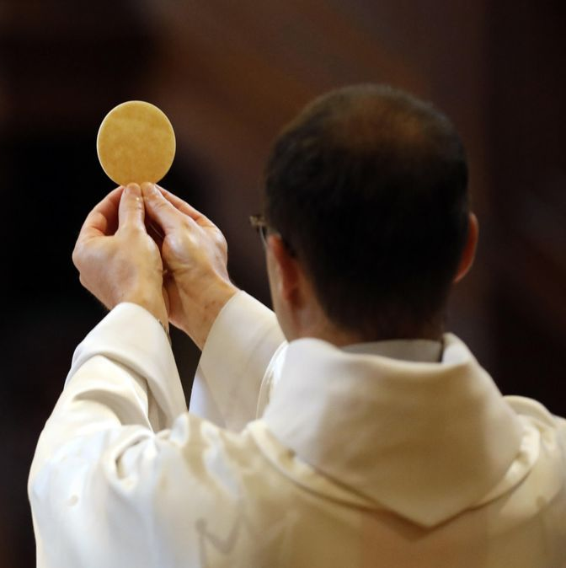
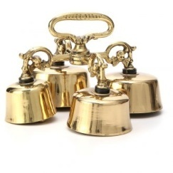
Quand le prêtre est à l’autel, il y a un moment important
où il prête sa voix à Jésus pour dire :
Pour dire l’importance de ce moment-là, après avoir regardé le pain, nous nous inclinons (en signe d’adoration)
En présentant le pain:
“Prenez et mangez-en tous,
ceci est mon Corps livré pour vous.”
Parfois même, le servant d’autel fait sonner une clochette pour souligner ce moment, et nous rendre attentifs à ce qui se passe.

Slide 8
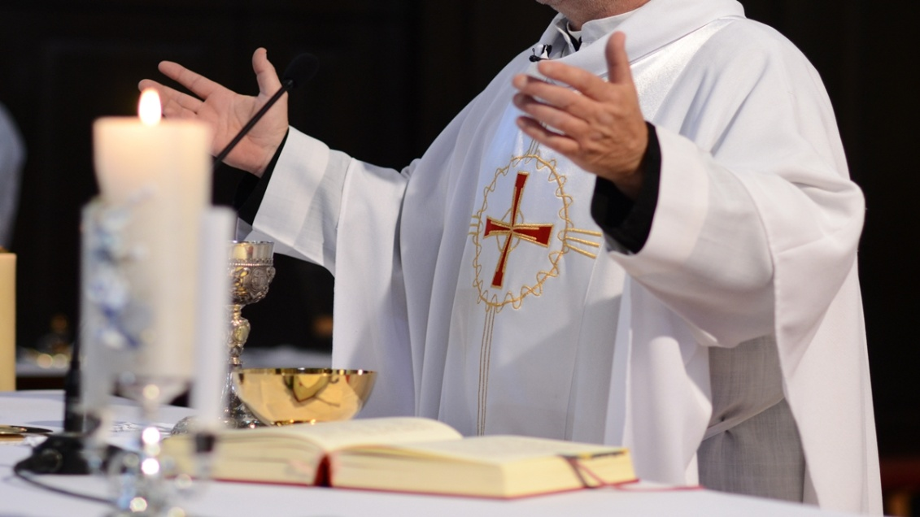
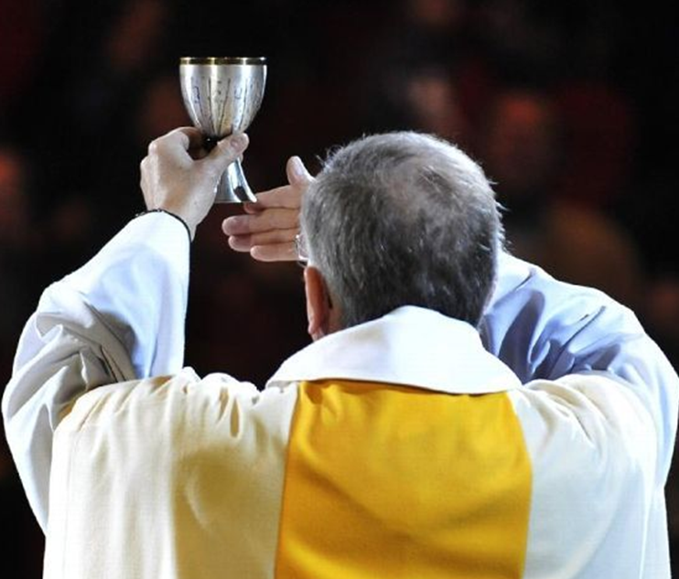
Puis nous refaisons le même geste
Lorsque nous regardons le calice avec le vin.
En présentant le Vin :
“Prenez et buvez-en tous,
ceci est mon Sang livré pour vous.”
Le prêtre termine alors en disant :
« Vous ferez cela en mémoire de moi. »
Puis il dit :
« Il est grand le mystère de la foi ! »
L’assemblée répond et conclut ce temps
où elle reconnaît Jésus présent au milieu d’elle,
en chantant :
« Nous proclamons ta mort, Seigneur Jésus,
Nous célébrons ta résurrection,
Nous attendons ta venue dans la gloire. »
Cliquer sur le lien :
https://www.youtube.com/watch?v=_C0c923SAxs

Slide 9
GESTE DE PAIX :
ATTITUDES, PAROLES, ET GESTES

Slide 10
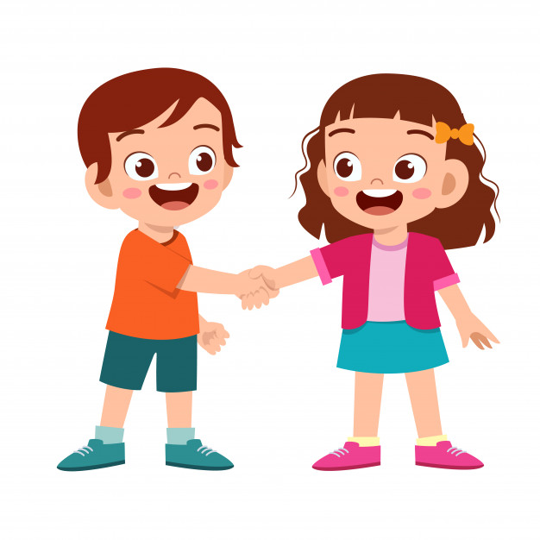
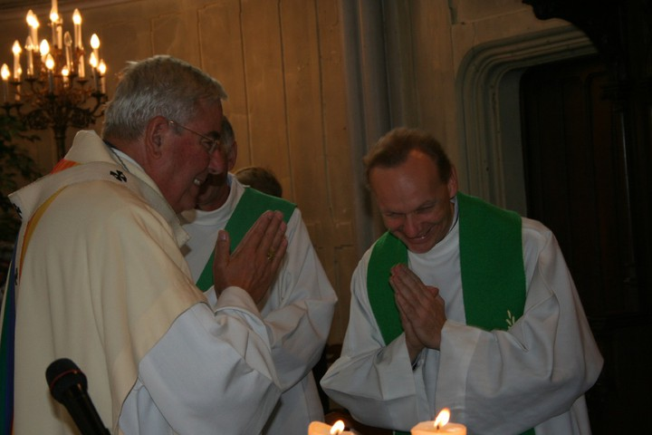
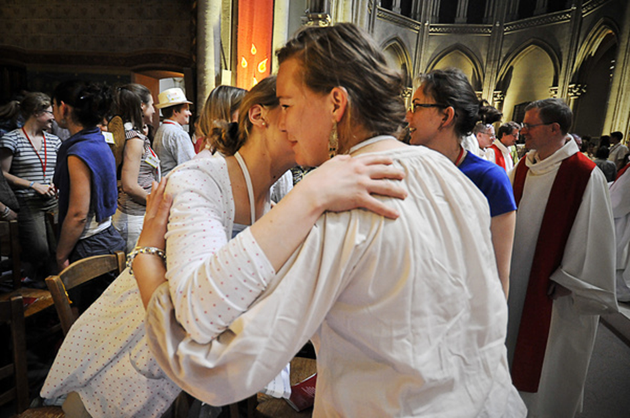
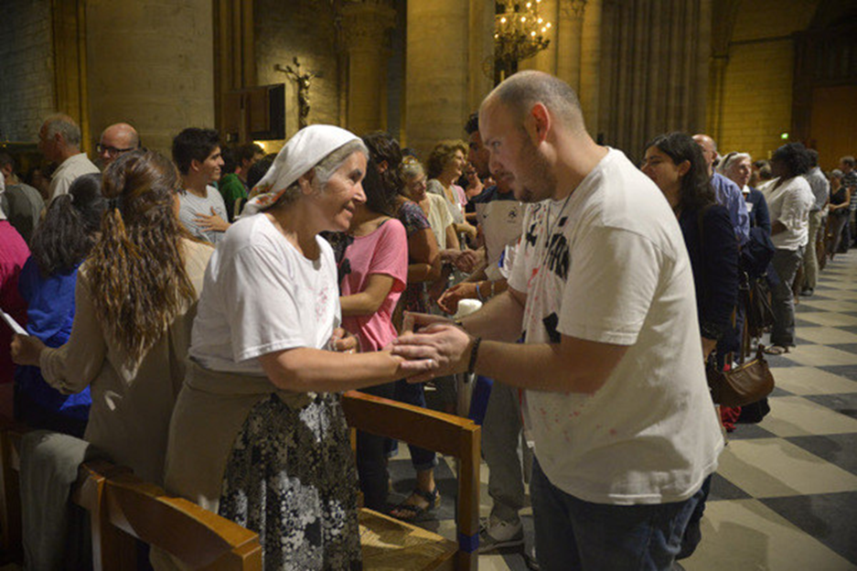
Juste après le Notre Père (découvert à l’étape 3), le prêtre nous dit :
“Que la paix du Seigneur soit toujours avec vous !”
Et nous répondons : “Et avec votre esprit !”
Le prêtre ou le diacre dit :
Et il nous invite à échanger un geste de paix, en nous tournant vers les personnes qui sont à nos côtés…
… En leur disant :
“La paix du Christ”
“Frères et soeurs, dans la charité du Christ, donnez-vous la paix “

Slide 11
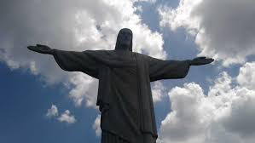
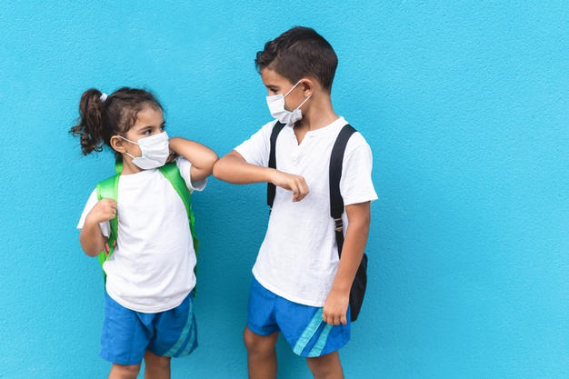
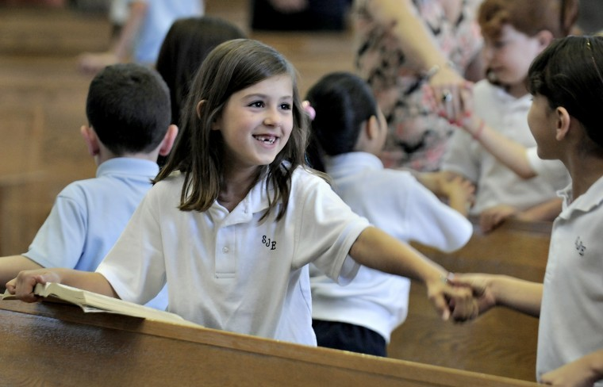
Par ce geste, nous ne nous saluons pas les uns les autres ; ce n’est pas un simple bonjour !
C’est la paix du Jésus dont il s’agit.
C’est un geste où nous accueillons la paix du Seigneur, pour la donner aux autres.
C’est un geste où nous disons notre désir de bâtir la paix grâce à la paix que Jésus nous offre.
Cliquer sur le lien :
https://www.youtube.com/watch?v=8_QFW9Ew7QQ

Slide 12
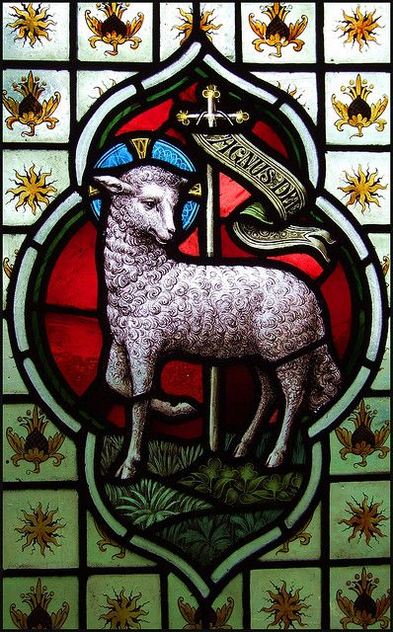
Puis tous ensemble – pour demander à Jésus de continuer toujours à nous donner cette paix – nous chantons :
« Agneau de Dieu qui enlèves le péché du monde,
Prends pitié de nous. »
« Agneau de Dieu qui enlèves le péché du monde,
Prends pitié de nous. »
« Agneau de Dieu qui enlèves le péché du monde,
Donne-nous la paix. »
Cliquer sur le lien :
https://www.google.com/search?q=Agneau+de+Dieu&rlz=1C1CHBF_frFR894FR894&oq=Agneau+de+Dieu&aqs=chrome..69i57j46j0l2j0i20i263j0j46j0.4301j0j4&sourceid=chrome&ie=UTF-8
Ce chant accompagne aussi le moment où le prêtre fractionne la grande hostie.
Ce pain devenu Corps du Christ est partagé par tous.
Ce geste nous redit que Jésus, par son sacrifice, donne en partage pour la multitude.

Slide 13
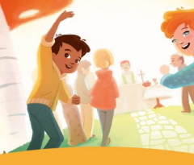
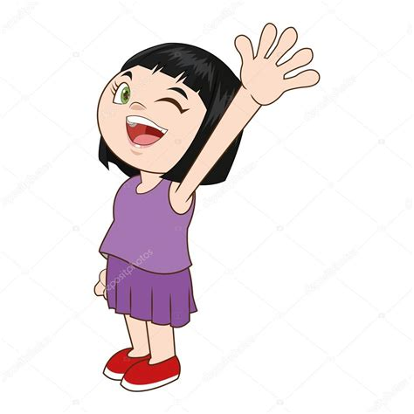
Le meilleur moyen de découvrir la manière dont nous prions
et célébrons notre Seigneur Jésus-Christ est de vivre la messe
en communauté de paroisses.
A bientôt
Tu pourras compléter
la page 21 de ton livret après une messe
Viens, désormais, bien fidèlement,
de dimanche en dimanche,
te préparer à recevoir Jésus
Avec un adulte cherche régulièrement les lieux et les horaires des messes
sur le site de ta communauté de paroisses.

